Slide 1
사용자 교육 매뉴얼
- FI -
2015. 09
세방Express NSIS 확장 프로젝트 TFT

Slide 2
문서 개정 이력
일자 | 버전 | 적요 | 작성자
2015.09.23 | v0.9 | 초안 작성 | 조승권 부장
Notes:
1

Slide 3
사용자 교육 개요
1
과정개요
고정자산관련 마스터관리 및 취득, 이동, 매각 등 관련 모든 Transaction을 설명한다.

Slide 4
사용자 교육 개요
2
과목구성
과목코드 | 과목명
FI_05_01 | 고정자산 취득
FI_05_02 | 고정자산 변경
FI_05_03 | 고정자산 폐기 / 매각

Slide 5
교육 개요
고정자산관리
1
과목 학습 목표
고정자산 관련 모든 거래처리를 수행가능 해야 한다.

Slide 6
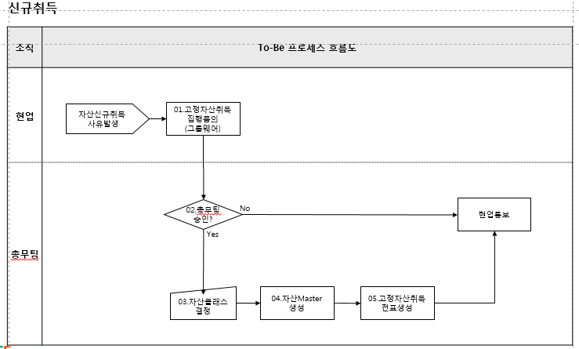
교육 개요
고정자산관리
2
업무 절차

Slide 7
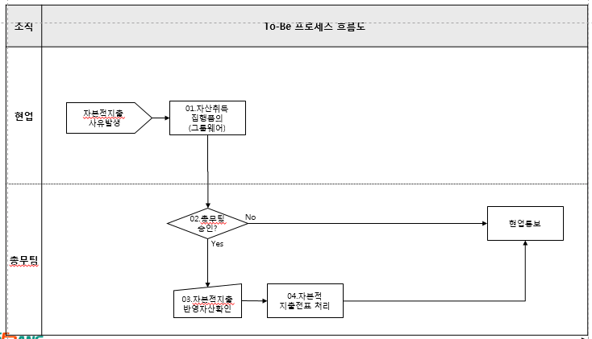
교육 개요
납기관리
2
업무 절차

Slide 8
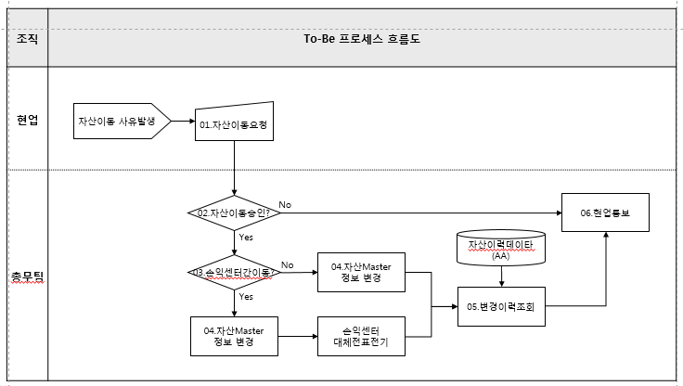
교육 개요
납기관리
2
업무 절차

Slide 9
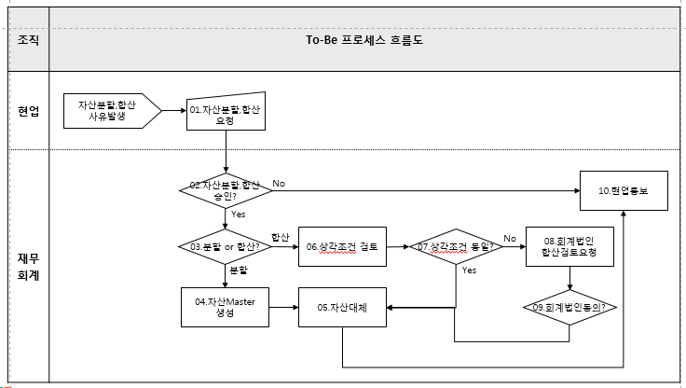
교육 개요
납기관리
2
업무 절차

Slide 10
교육 개요
납기관리
2
업무 절차

Slide 11
교육 개요
납기관리
2
업무 절차

Slide 12
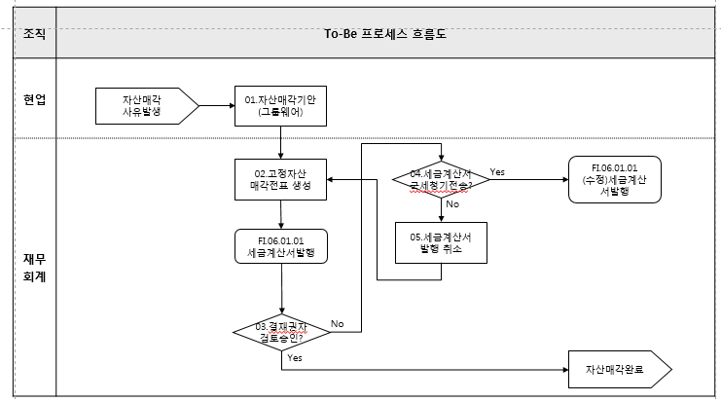
교육 개요
납기관리
2
업무 절차

Slide 13
교육 개요
납기관리
2
업무 절차
프로세스 흐름도 기능 설명
업무 | 설명 | ERP T-Code
1. 고정자산 마스터 생성 | 고정자산 마스터 생성 및 관리 | AS01
2. 고정자산 취득 | 고정자산을 취득 프로세스 | FB01
3. 고정자산 이동 | 고정자산 이동 프로세스 | AS02
4. 고정자산 분할/합산 | 고정자산 분할 및 합산 프로세스 | ABUMN
5. 고정자산 매각 | 고정자산 매각 프로세스 | FB01
6. 고정자산 폐기 | 고정자산 폐기 프로세스 | ABAVN

Slide 14
교육 개요
납기관리
3
단원 구성
No | 단원명 | 관련 Transaction | T-코드
1 | 자재소요계획 | Stock Requirements List | MD04
2 | 청구현황 | Purchase Requisition List | ZMMM3010
3 | 현재고 | Stock Overview/ Display Warehouse Stocks of Material | MMBE,MB51
4 | 발주현황 | Purchase Requisition Trace Report | ZMMR3010

Slide 15
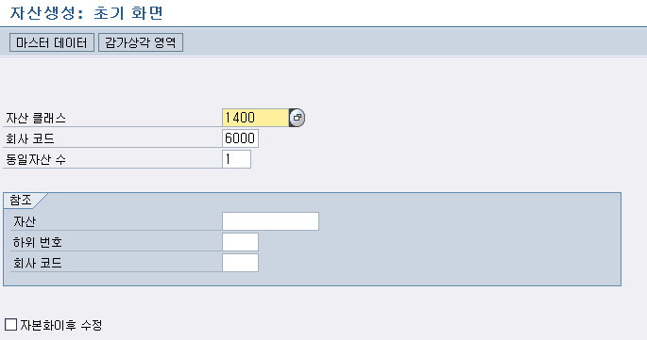
메뉴 경로
트랜잭션 코드 | AS01
트랜잭션 명 | 고정자산 마스터 생성
1.고정자산마스터 생성 | 해당 자산 클래스를 선택한다. 1) 회계계정을 결정 2) 내용연수를 결정
[Memo]
1
1

Slide 16
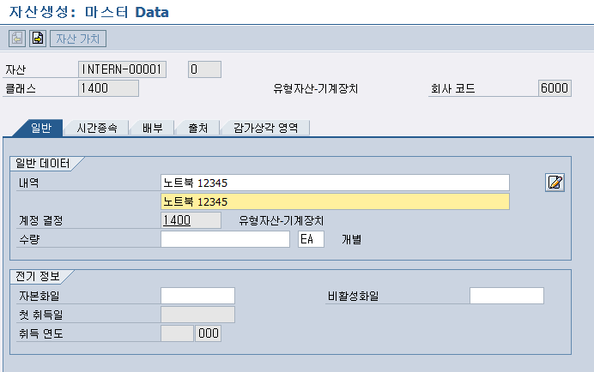
메뉴 경로
트랜잭션 코드 | AS01
트랜잭션 명 | 고정자산 마스터 생성
1.고정자산마스터 생성 | 고정자산 명칭입력 1) 회계계정을 결정
[Memo]
1
1

Slide 17
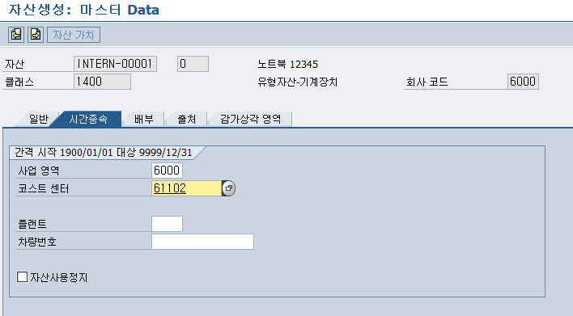
메뉴 경로
트랜잭션 코드 | AS01
트랜잭션 명 | 고정자산 마스터 생성
1.고정자산마스터 생성 | 해당 고정자산 조직정보 입력 1) 사업영역 입력 2) 코스트 센터 : 감가상각에 사용될 귀속 부서 입력 자산사용정지 : 해당 자산의 운휴자산 등으로 사용정지상태가 되었을 경우 Check
[Memo]
1
2
1
2

Slide 18
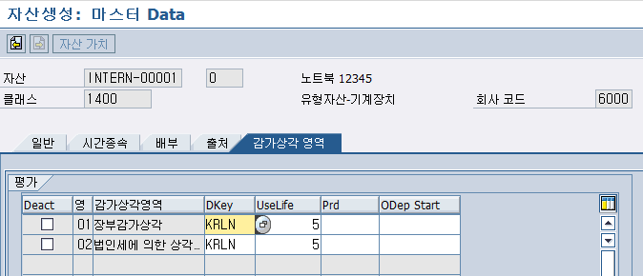
메뉴 경로
트랜잭션 코드 | AS01
트랜잭션 명 | 고정자산 마스터 생성
1.고정자산마스터 생성 | 감가상각방법 및 내용연수 입력 1) 감가상각방법 : KRLN (정액법) Default 제시 2) 내용연수 : 5년 Default 제시 → 변경이 필요한 경우 수정하여 입력 다음에 저장함
[Memo]
1
1

Slide 19
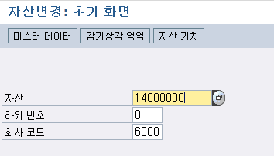
메뉴 경로
트랜잭션 코드 | AS02
트랜잭션 명 | 고정자산 마스터 변경
1.고정자산마스터 변경 | 자산번호 입력 1) 변경을 원하는 자산번호를 입력함
[Memo]
1
1

Slide 20
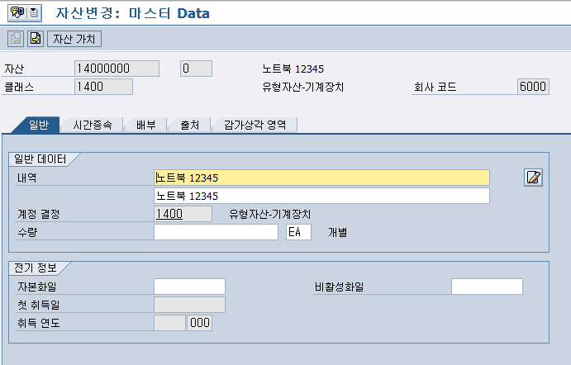
메뉴 경로
트랜잭션 코드 | AS02
트랜잭션 명 | 고정자산 마스터 변경
1.고정자산마스터 생성 | 변경사항 입력 1) 변경하고자 하는 정보를 입력
[Memo]
1
1

Slide 21
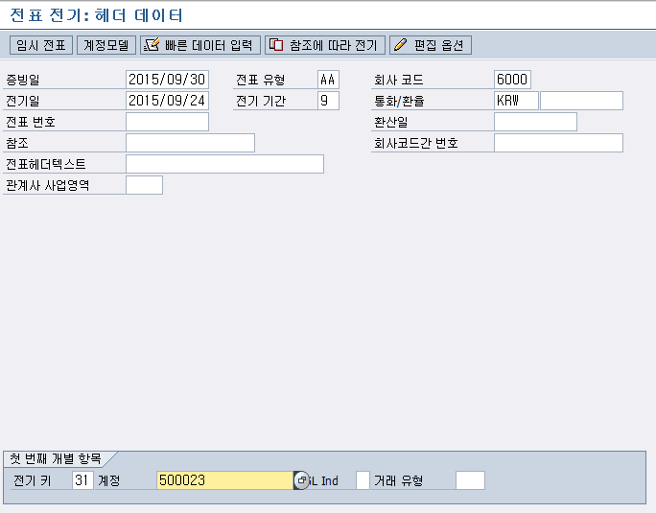
메뉴 경로
트랜잭션 코드 | FB01
트랜잭션 명 | 고정자산 취득
고정자산마스터 취득 | 날짜입력 1) 증빙일 : 세금계산서 일자 2) 전기일자 : 재무제표 반영일자 전표유형 : 고정자산거래의 경우 AA 입력 회사 및 통화정보 1) 회사코드 입력 : “6000” 2) 통화/환율 : 외화거래의 경우 해당 Currency ISO 코드입력 및 특정환율시 환율입력 만약 환율 미입력시 전일마감 은행평균 외환종가금액 자동입력 미지급대상 공급처코드 입력
[Memo]
1
1
2
3
2
3
4
4

Slide 22
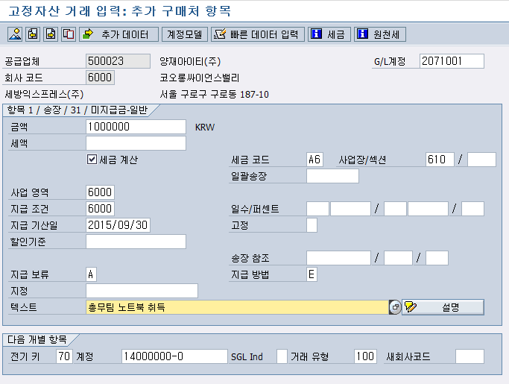
메뉴 경로
트랜잭션 코드 | FB01
트랜잭션 명 | 고정자산 마스터 생성
1.고정자산마스터 생성 | 미지급금-일반계정(2071001) 계정 선택 금액입력 : 부가가치세 포함금액 세금정보 입력 1) 세금계산 : 이 부분을 Check하면 세액이 자동계산되어짐 2) 세금코드 : 고정자산취득관련 부가세 코드입력 3) 사업장 : 본사 또는 부사사무소 사업장을 선택 사업장의 개념 : SAP상에 사업장은 부가가치세 신고사업장을 의미함 전표요약사항 입력 고정자산번호입력 1) 전기키 : “70” 입력 2) 고정자산번호 입력 3) 거래유형 : 신규 취득의 경우 “100” 입력
[Memo]
1
1
2
3
2
3
4
4
5
5

Slide 23
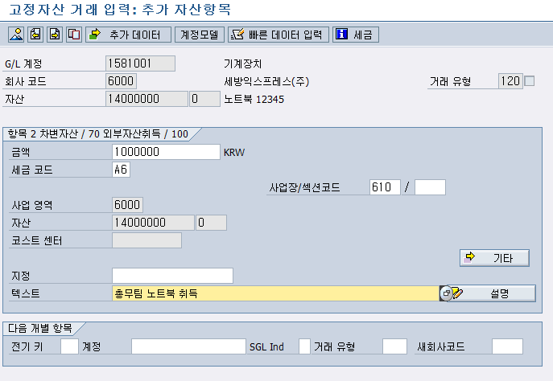
메뉴 경로
트랜잭션 코드 | FB01
트랜잭션 명 | 고정자산 마스터 생성
1.고정자산마스터 생성 | 고정자산 금액입력 1) 세금계산 필드에 자동계산 Check가 되어져 있으면 부가세 포함금액 입력 2) 세금계산 필드에 자동계산 Check가 안되어져 있으면 부가세 비포함금액 입력 사업장입력 (부가가치세 신고사업장 입력) 전표적요사항 입력 저장을 실행한다.
[Memo]
1
2
1
3
2
3

Slide 24
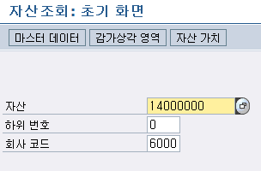
메뉴 경로
트랜잭션 코드 | AS01
트랜잭션 명 | 고정자산 마스터 생성
1.고정자산마스터 생성 | 조회하고자 하는 자산번호 입력 마스터데이터 버튼 클릭
[Memo]
1
2
2
1

Slide 25
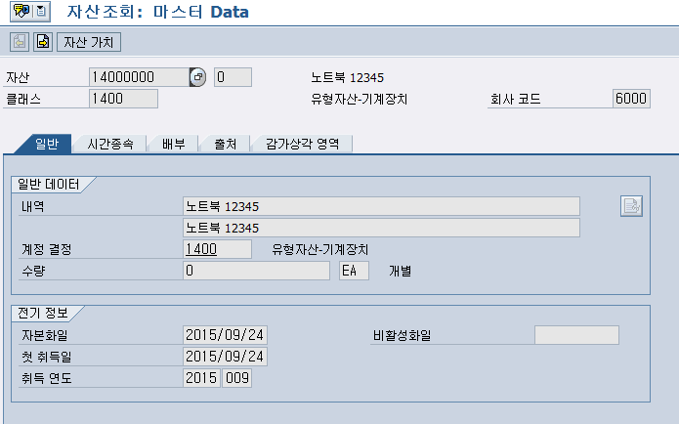
메뉴 경로
트랜잭션 코드 | AS03
트랜잭션 명 | 고정자산 마스터 조회
고정자산마스터 조회 | 전기정보 1) 자본화일 : 자산취득일자 2) 비활성화일 : 자산 매각 또는 폐기 일자 자산가치 버튼 클릭 ➔ 자산의 현 가치파악시
[Memo]
1
2
2
1

Slide 26
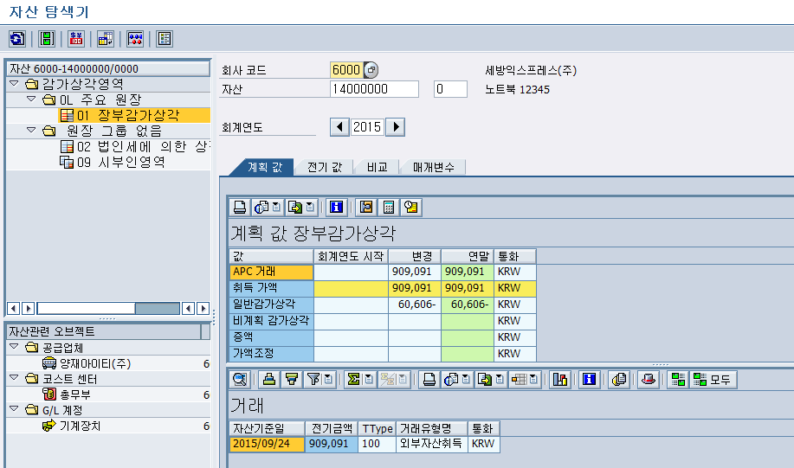
메뉴 경로
트랜잭션 코드 | AS03
트랜잭션 명 | 고정자산 마스터 조회
고정자산마스터 조회 | 고정자산 가치 필드 ➔ 해당 고정자산의 취득가 예상 감가상각액 등의 표시되어 순장부가액 파악이 가능함
[Memo]
1
1

Slide 27
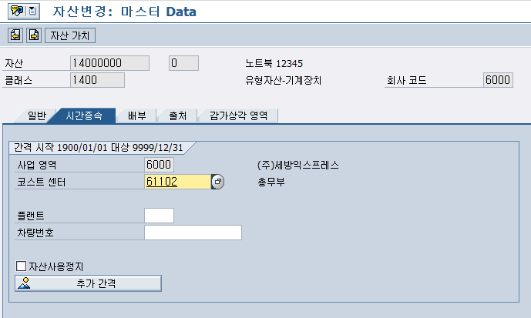
메뉴 경로
트랜잭션 코드 | AS02
트랜잭션 명 | 고정자산 이동
고정자산마스터 이동 | 고정자산의 귀속부서 변경 시 1) 신규 귀속부서 Cost center를 입력함
[Memo]
1
1

Slide 28
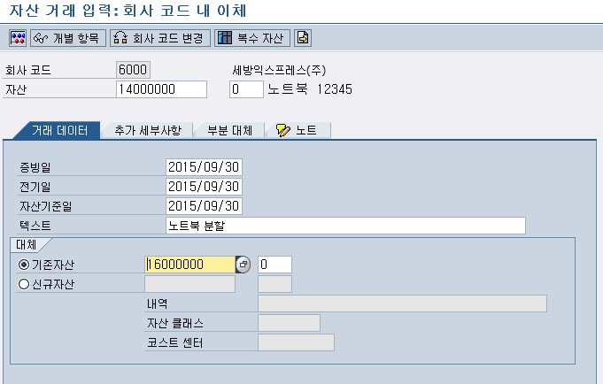
메뉴 경로
트랜잭션 코드 | ABUMN
트랜잭션 명 | 고정자산 분할/ 합산
고정자산 분할/ 합산 | 분할/ 합산 대상 고정자산번호 입력 분할 및 합산 대상 증빙일/ 전기일/ 자산기준일 입력 1) 증빙일 : 전기일과 동일 2) 전기일 : 재무제표 반영일자 3) 자산기준일 : 실제 고정자산의 가치에 반영되는 일자 ➔ 감가상각 등의 기준일이 되어짐 대체 1) 기존자산 : 분할/ 합산상에 Target 자산으로 기존 자산마스터가 존재하는 경우 해당 자산마스터 번호를 입력함 2) 신규자산 : 분할/ 합산사에 Target 자산이 신규자산으로 처리를 해야 할 경우 해당 신규자산을 신규 생성하는 부분 부분대체 Tab 클릭
[Memo]
1
2
1
4
2
3
3
4

Slide 29
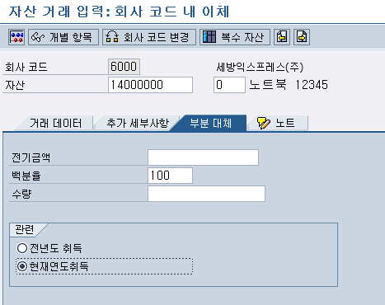
메뉴 경로
트랜잭션 코드 | ABUMN
트랜잭션 명 | 고정자산 분할/ 합산
고정자산 분할/ 합산 | 분할금액/수량/비율입력 1) 대체처리 되어질 자산에 대한 금액을 입력 대체처리자산의 올해 취득자산일 경우 ㅎ녀재연도 취득 시뮬레이션
[Memo]
1
3
2
3
1
2

Slide 30
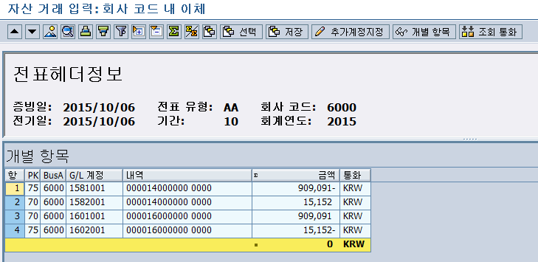
메뉴 경로
트랜잭션 코드 | ABUMN
트랜잭션 명 | 고정자산 분할/ 합산
고정자산 분할/ 합산 | 회계전표 결과 확인
[Memo]
1
1

Slide 31
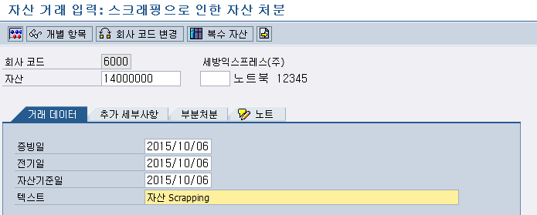
메뉴 경로
트랜잭션 코드 | ABAVN
트랜잭션 명 | 자산 Scrapping 처리
자산 Scrapping | 고정자산 명칭입력 1) Scrapping 처리대상 자산번호 입력 해당 전표일자 입력 부분처분
[Memo]
1
1
2
3
3
2

Slide 32
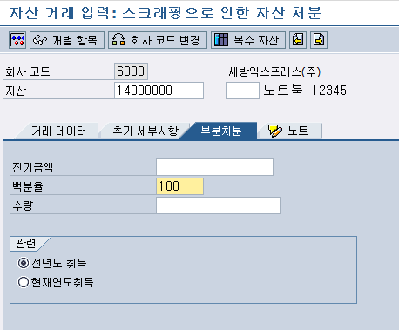
메뉴 경로
트랜잭션 코드 | ABAVN
트랜잭션 명 | 자산 Scrapping 처리
자산 Scrapping | 스크래핑 처리금액 및 비율입력 해당 Scrapping 처리 자산의 취득 연도 선택 시뮬레이션
[Memo]
1
3
2
3
1
2

Slide 33
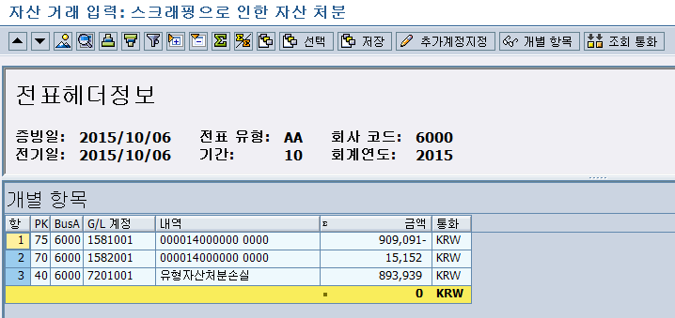
메뉴 경로
트랜잭션 코드 | ABAVN
트랜잭션 명 | 자산 Scrapping 처리
자산 Scrapping | 시물레이션 회계전표 1) 회계전표 확인 2) 저장
[Memo]
1
1

Slide 34
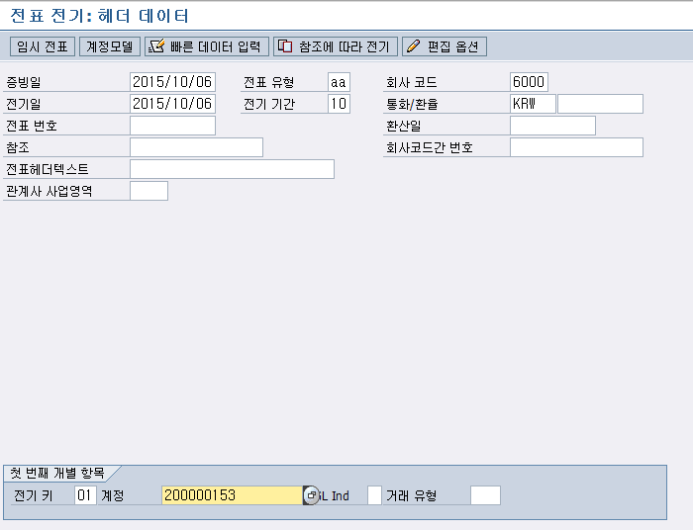
메뉴 경로
트랜잭션 코드 | FB01
트랜잭션 명 | 고정자산 매각
고정자산 매각 | 기간입력 1) 증빙일 : 세금계산서일자 2) 전기일 : 총계정원장 반영일 전표유형 : “AA”입력 전기키 입력 : “01” 공급처거래처 입력
[Memo]
1
1
2
2
3
4
3
4

Slide 35
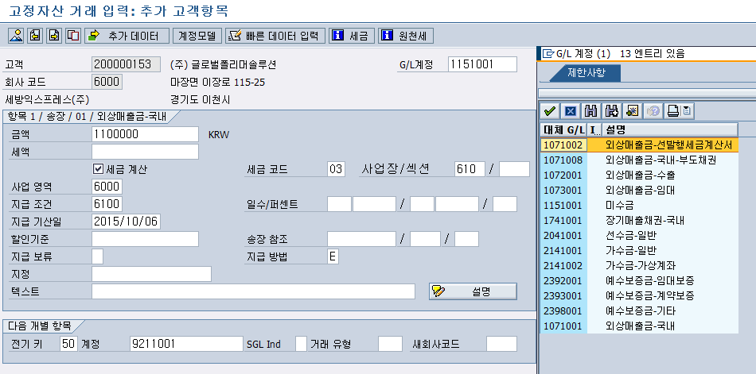
메뉴 경로
트랜잭션 코드 | FB01
트랜잭션 명 | 고정자산 매각
자산 매각 | 매각금액입력 (부가세 포함금액) 세금정보 입력 1) 세금계산 : Check 2) 세금코드입력 : “O3” 3) 사업장 입력 G/L 계정변경 : “1151001” 지급 기산일 : 입금 예정일 입력 전기키 : “50” 입력 GL계정입력 : “9211001” 고정자산처분임시계정 입력
[Memo]
1
2
3
1
3
2
4
5
4
6
5
6

Slide 36
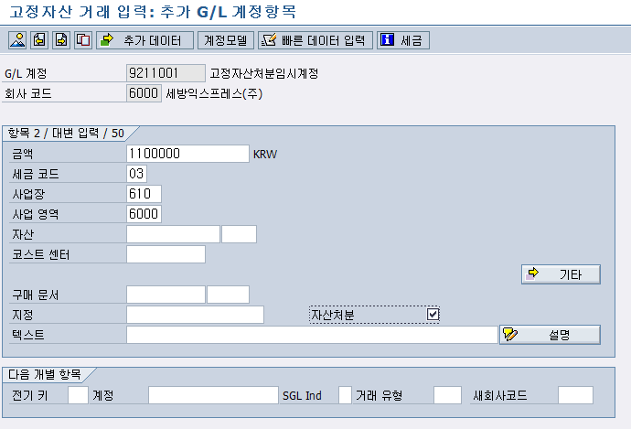
메뉴 경로
트랜잭션 코드 | FB01
트랜잭션 명 | 고정자산 매각
자산 매각 | 고정자산 매각금액입력 세금코드 : “O3” 입력 조직코드 입력 1) 사업장입력 2) 사업영역 입력 : “6000” 자산처분 Check Enter 키 입력
[Memo]
1
2
3
1
2
4
3
4

Slide 37
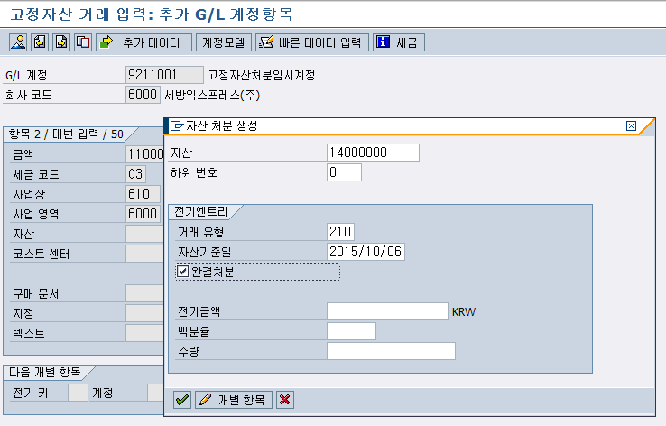
메뉴 경로
트랜잭션 코드 | FB01
트랜잭션 명 | 고정자산 매각
자산 매각 | 매각자산번호 입력 거래유형입력 : “210” 자산매각기준일 입력 : 전기일자도 동일 완결처분일 경우 : Check 완결처분이 아닌 일부 매각일 경우 해당 금액 또는 비율 입력
[Memo]
1
2
3
1
4
5
2
3
4
5

Slide 38
메뉴 경로
트랜잭션 코드 | FB01
트랜잭션 명 | 고정자산 매각
자산 매각 | 매각자산번호 입력 거래유형입력 : “210” 자산매각기준일 입력 : 전기일자도 동일 완결처분일 경우 : Check 완결처분이 아닌 일부 매각일 경우 해당 금액 또는 비율 입력 다음 Enter
[Memo]
1
2
3
1
4
5
2
3
4
5

Slide 39
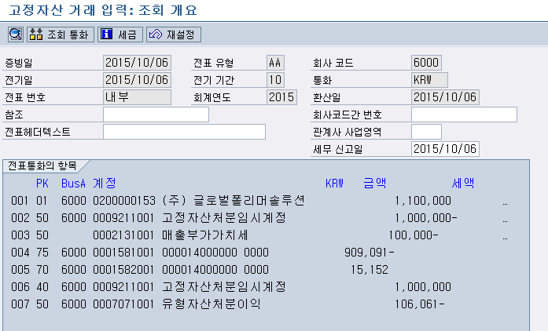
메뉴 경로
트랜잭션 코드 | FB01
트랜잭션 명 | 고정자산 매각
자산 매각 | 전표 분개 확인 후 저장
[Memo]
1
1

